Slide 1
Framework MIOLO 2.5
Ely Edison Matos
ely.matos@ufjf.edu.br
mar09

Slide 2
O que é o Miolo?
Framework
  orientado a objetos
  para desenvolvimento de aplicações
    acessíveis via web
  utilizando PHP5
  aplicando padrões de projeto

Slide 3
Frameworks
Framework
  Conjunto de classes cooperantes
  Que constroem um projeto reutilizável
  Para uma classe específica de software
O framework dita a arquitetura da sua aplicação
Você constrói uma aplicação criando subclasses das classes do framework
O framework enfatiza a reutilização de projetos
Ex: .Net, J2EE, Struts, Spring, Zope, Prado,...

Slide 4
Aplicações Web
Desafios em aplicações web
  Como implementar uma UI mais rica?
    HTML é bastante restrito
  Cliente (browser) e servidor são programas **muito** diferentes...
  O protocolo HTTP é stateless
    A aplicação deve criar o código para manter o estado entre submissões das páginas
  Quais são as capacidades do browser ???
  Complicações com relatórios, acesso a dados e escalabilidade
  Diversidade de tecnologias
    (X)HTML, Javascript, CSS, Linguagem de script server-side, webserver, ...
  E mais...

Slide 5
Padrões de Projeto
Padrões de projeto (design patterns)
  Nomeia, abstrai e identifica os aspectos-chave de uma estrutura de projeto comum
  Possibilita criar um projeto orientado a objetos reutilizável
  “uma solução permanente para um problema em um contexto”
  Ex: Factory method, singleton, front controller, etc

Slide 6
Miolo 2.5
Arquitetura em camadas
Possibilita o padrão MVC (Model-View-Controller)
Rico conjunto de componentes UI
  Usando PHP5 e Javascript (DOJO)
Modelo de programação event-driven
  Fortemente baseado em AJAX
Gerenciamento de sessão e estado
Aplicações cross-browser
Segurança
  autenticação, permissões, logs
Abstração de acesso a Banco de Dados
Camada de persistência de objetos
  MOQL (Miolo Object Query Language)
Customização da UI através de temas e templates
Geração de arquivos PDF
  EzPDF, JasperReports

Slide 7
Histórico
UNIVATES, Lajeado/RS
  Início em 2001
    Thomas Spriestersbach e Vilson Cristiano Gartner
  5 versões RC (Release Candidate)
SOLIS: Cooperativa de Software Livre
  31/08/2004: versão 1.0-final
  26/10/2004: versão 1.0.1
UFJF, Juiz de Fora/MG
  2003: desenvolvimento de sistemas corporativos
  Diversas versões internas à UFJF
2005
  Início do desenvolvimento da versão 2 (na UFJF)
2006
  Intercâmbio UFJF/Solis
2008
  Versão 2.5 unificada (alpha)

Slide 8
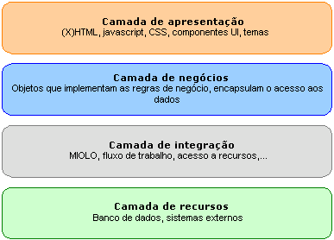
Arquitetura em Camadas

Slide 9
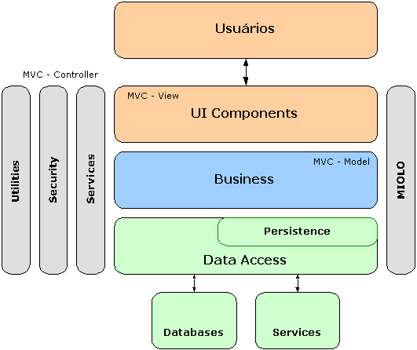



Arquitetura em Camadas

Slide 10
Conceitos Básicos

Slide 11
Aplicação
Os sistemas são construídos através do desenvolvimento de módulos
O conjunto de módulos é chamado aplicação
Assim, de forma geral, cada instalação do framework está associado a uma única aplicação
  composta por um ou vários módulos integrados
Todos os arquivos do framework ficam sob um mesmo diretório
  Ex: /usr/local/miolo
Cada instalação do framework possui um arquivo de configuração
  <miolo>/etc/miolo.conf

Slide 12
Aplicação
Implementação do padrão Front Controller
  Aplicação é acessada através do arquivo
    <miolo>/html/index.html
  Que inclui o controller
    <miolo>/html/index.php
Temas disponíveis em
  <miolo>/html/themes
Uma aplicação é implementada através de módulos

Slide 13
Módulo
Um módulo é parte de uma aplicação
Um módulo reflete um sub-domínio da aplicação
  Agregando as classes de negócio que estão fortemente relacionadas
  Provendo o fluxo de execução (handlers) e a interface com o usuário (forms, grids, reports) para se trabalhar com as classes de negócio
Um módulo é caracterizado por um nome, usado como subdiretório do diretório <miolo>/modules.
Cada módulo tem uma estrutura padrão de diretórios, usada pelo framework para localizar os recursos
Cada módulo possui seu próprio arquivo de configuração
  <miolo>/modules/<modulo>/etc/module.conf

Slide 14
Controles
Os controles são componentes de interface com o usuário, usados na renderização das páginas HTML
Um controle pode agregar outros controles
  Possui propriedades e eventos associados
  Implementados em PHP5 e/ou Javascript

Slide 15
Página
A página é um controle específico
  instanciado da classe Mpage
Serve de base para a renderização da página HTML

Slide 16
Handler
Um handler é um objeto da classe MHandler
Sua função é tratar a solicitação feita pelo usuário através do browser
  Todas as solicitações são direcionadas a um handler
Em cada módulo é definida uma classe Handler<Modulo>
  instanciada pelo MIOLO quando é feita a análise da solicitação do usuário
  <miolo>/modules/<modulo>/handlers/handler.class.php
O controle é passado para esta classe, que inclui o código específico para tratar a solicitação
  O código é armazenado em <nome_handler>.inc.php

Slide 17
Namespace
Namespaces são apenas “apelidos” para diretórios
O objetivo do uso de namespaces é a possibilidade de mudança da localização física dos arquivos, sem a necessidade de se alterar o código já escrito
Os namespaces são usados basicamente no processo de importação (include) de arquivos, em tempo de execução
A configuração dos namespaces fica em miolo.conf
Exemplo
  modules::admin::business::user

Slide 18
URL
A URL típica do Miolo tem o formato
Onde
  index.php: controller principal; é o único arquivo PHP acessado diretamente pelo webserver
  module: indica o módulo a ser acessado
  action: indica a seqüência de handlers (h1, h2, ...) que será executada
  item: variável global que pode ser usada pelos handlers
http://..../index.php?module=m&action=h1:h2:...&item=i

Slide 19
URL
Executar uma ação (handler)
http://host.dominio/index.php?module=common&action=main:login
host.dominio
  é o nome de domínio do site
index.php
  o manipulador principal do miolo
module=<módulo>
  nome do módulo a ser usado
action=<ação>
  string no formato “handler1:handler2:...:handlerN”, onde cada handler indica o arquivo que será chamado dentro do módulo, na seqüência estabelecida
item=<item>
  variável auxiliar que pode ser usada no processamento da página
outras variáveis
  criadas pela aplicação e repassadas via url para auxiliar na manipulação da página

Slide 20
URL
Acessar arquivos armazenados dentro dos módulos (dentro do diretório html)
  Imagens: http://host.dominio/index.php?module=common&action=images:save.png
  PDF: http://host.dominio/index.php?module=common&action=files:exemplo.pdf
  Texto: http://host.dominio/index.php?module=common&action=files:exemplo.txt
  CSS: http://host.dominio/index.php?module=example&action=themes:blue:miolo.css
host.dominio
  é o nome de domínio do site
index.php
  o manipulador principal do miolo
module=<módulo>
  nome do módulo a ser usado
action=namespace
  string que indica a localização do arquivo, com base no namespace

Slide 21
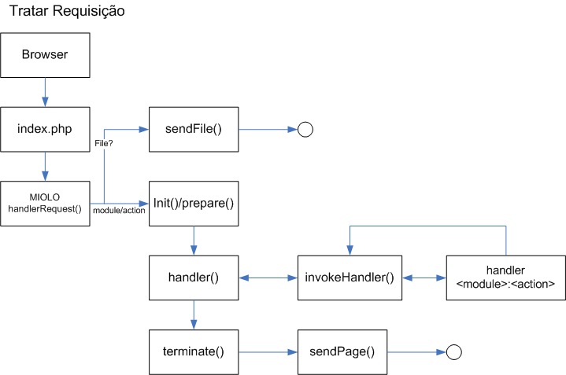
Fluxo de Execução

Slide 22
Variáveis Globais
$MIOLO: acesso a instancia da classe principal do framework
$page: acesso ao objeto MPage
$context: acesso ao objeto Mcontext
$theme: acesso ao objeto Mtheme
$auth: acesso ao objet MAuth
$perms: acesso ao objeto Mperms
$state: acesso ao objeto Mstate
$log: acesso ao objeto Mlog
$navbar: acesso ao objeto Navigation
$module: nome do módulo do handler em execução (ex: ‘admin’)
$action: path do handler em execução
$item: campo item da url atual
$url: url completa do handler da ação sendo executada

Slide 23
Camada de Apresentação

Slide 24
SPA
Javascript
  Integração com framework DOJO
  Comunicação entre o browser e o servidor através de AJAX
SPA – Single Page Application
  Página base: template base.php
  Uma página é dividida em “elementos do tema”
    ThemeElement - representados por elementos <div>
  A cada chamada Ajax, será obtido como retorno o conteúdo HTML que deve ser renderizado em cada elemento do tema.

Slide 25
SPA
Uma página HTML poderá conter vários forms
  Cada form agrupa os controles cujos conteúdos serão enviados juntos em uma submissão
  Diálogos (janelas) são também representados por <form> inseridos em <div>.
O form principal é chamado “__mainForm”
  Base para a renderização dos controles enviados pelo servidor
  Dentro deste __mainForm são renderizados os vários elementos do tema (top, menus, navigation, content, etc)

Slide 26
Controles
Os controles no Miolo estão organizados em uma hierarquia
Encapsulam
  a lógica do controle (em PHP)
  o código javascript associado (se houver)
  eventos associados
  classes CSS usadas na renderização
A renderização do controle é feita através do método generate()
  Método generateInner(): gera o código HTML referente ao controle
  Controles que herdam de Mdiv são renderizados dentro de uma box (tag <div>)
  A renderização está encapsulada na classe MHTMLPainter (<miolo>/classes/ui/painter). Cada método desta classe recebe um objeto e gera o código HTML correspondente.

Slide 27
Controles
"Controles Atômicos" são aqueles renderizados diretamente através de uma tag HTML
  Deve-se evitar escrever qualquer código HTML dentro da lógica do controle, bem como qualquer estilo que possa ser definido via CSS
Como regra geral, um controle não-atômico é formado pela composição de controles atômicos.
Atributos CSS podem ser propriedades do objeto referente ao controle (atribuídas diretamente ao objeto) ou podem ser definidos via método addStyle().
Cada controle é definido em um arquivo próprio, em <miolo>/classes/ui/controls.
Os usuários também podem construir seus próprios controles com base nos já existentes, através de herança.

Slide 28
Eventos
Eventos javascript (click, mouseover, etc) e chamadas AJAX associadas ao controle
  método addEvent(evento, handler, preventDefault)
  ou addAttribute(evento, “javascript:<codigo>”)
Todos os eventos adicionados com addEvent() devem terminar com ';'

Slide 29
Temas
Definição do layout da página HTML que será enviada para o cliente
Container lógico para a página
  elementos visíveis
    Código HTML
  elementos não-visíveis
    arquivos CSS, scripts Javascript, tag meta do html
O tema define
  como a página será “dividida”
  como os controles HTML serão renderizados
Reúne as tecnologias HTML, DHTML, Javascript, CSS

Slide 30
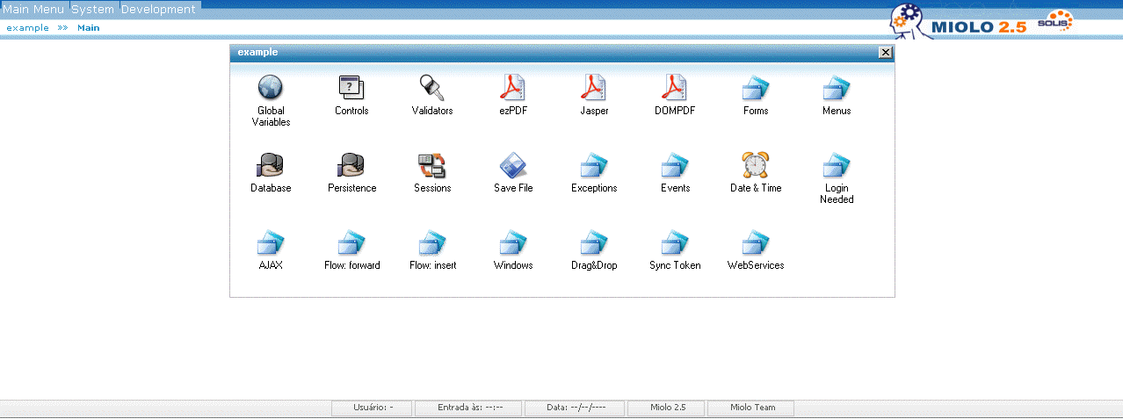
Temas
Menu
Navigation
Top
Content
StatusBar
Cada uma destas áreas é definida por um elemento do Tema (classe MThemeElement) e manipulada através dos métodos expostos pela classe MTheme

Slide 31
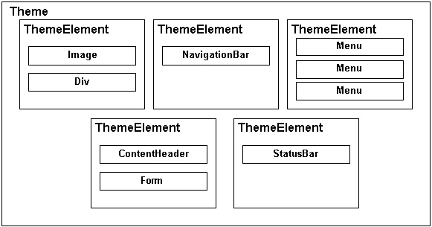
Temas
Cada ThemeElement é renderizado como um controle HTML Div, com um atributo “id” ou “class”, definido no tema

Slide 32
Temas
Os temas estão definidos em
  <miolo>/html/themes
  Classe do tema, arquivos CSS e templates
Classe Theme<tema>
  Arquivo mtheme.class.php
  Define os métodos para
    layouts específicos: base, default,dynamic, window e lookup
    Cada elemento do tema: navbar, content, etc.
Templates
  Definem o conteúdo de cada elemento do tema
  base.php, default.php, window.php

Slide 33
Webforms
Cada página gerada pelo processamento da seqüência de handlers, possui um ou mais formulários HTML
  Que servem como containers para os controles presentes na página
$this->page->isPostBack()
  Testa se a página está sendo chamada a primeira vez, ou se ocorreu um “post” do formulário
Eventos
  Os botões do tipo “submit” são programados para gerar eventos quando clicados
  O nome padrão do evento é <nome_do_botão>_click
  Pode-se usar o método AttachEventHandler, para definir um outro nome para o método que vai tratar o evento
  Um evento (com parâmetros) pode ser indicado na URL através da variável “event”
    http://.../index.php?module=...&action=...&event=nome_metodo;par1;par2

Slide 34
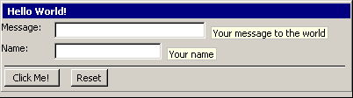
Webforms

Slide 35
AJAX
A implementação do AJAX no Miolo 2.5 usa o framework javascript DOJO e a biblioteca CPAINT
De forma geral, pode-se usar a string ‘:nome_metodo’ no lugar de uma URL
  É feito um POST para a URL corrente
  E executado o método “nome_metodo”
    Que recebe como parâmetro um objeto com os valores dos campos do formulário
  Parâmetros específicos podem ser passados para o método
    “:nome_metodo;par1;par2”
  Exemplo
    new Mbutton(‘btnPost’,’Send’,’:doSomething’);

Slide 36
AJAX
A maior parte da interação entre o browser e o webserver é feita via AJAX
A primeira página é gerada via chamada GET
  O form HTML principal é chamado __mainForm
A partir daí são usados os métodos Javascript (m_miolo.js):
  doPostBack(eventTarget, eventArgument, formSubmit) : simula o submit (POST) da página.
  doLinkButton(url, eventTarget, eventArgument, formSubmit) : simula o submit (POST) da página para o handler indicado por url.
  doAjax(eventTarget, eventArgument, formSubmit) : faz uma chamada Ajax.
  doHandler(url, formSubmit) : simula uma chamada GET para URL.
  doLink(url, formSubmit) : simula uma chamada GET, alterando o action do form para URL.
  doRedirect(url, element) : simula um HTTP Redirect

Slide 37
AJAX
Do lado do servidor duas classes apóiam o uso do AJAX: MPage e MAjax
MPage
  generateForm
    Renderiza o conteúdo de __mainForm ou de windows
  generateBase
    Gerar a página principal, ou quando é feita uma chamada via GET (sem AJAX)
  generateAjax
    Responde a uma chamada AJAX (com preenchimento de um ou vários elementos)
  setElementValue($element, $value)
    Atribui o valor de $element usando Javascript
  copyElementValue($element1, $element2)
    Copia o valor de $element1 para $element2 usando Javascript

Slide 38
AJAX
MAjax
  Encapsula a biblioteca Ajax no lado servidor
  Geralmente acessada através de
    $this->manager->ajax
  Métodos
    setResponseControls($controls,$elements='')
      $controls e $elements definem, respectivamente, o controle (ou array de controles) que serão exibidos e o id (ou array de ids) dos elementos que receberão o código HTML gerado através dos controles.
    setResponseScripts($scripts=array())
      Define o conteúdo do array response->scripts.
    setResponse($controls,$elements='',$scripts=array())
      Define simultaneamente os controles, os elementos e os scripts que serão enviados como retorno de uma chamada ajax.

Slide 39
Camada de Acesso a Dados

Slide 40
DAO – Data Access Objects
O mecanismo de acesso a dados fornecido pelo PHP é encapsulado, permitindo uma interface única de programação.
Mecanismos básicos para geração automática de código SQL adaptado ao banco
  inclusive joins, offsets e número máximo de linhas retornadas
  uso de geradores (sequences)
  conversão de datas e horários para um formato padrão
Uso de transações, utilizando recursos nativos do banco de dados sendo acessado
Abstração de resultados de consultas (queries) em ResultSets
  operações como travessia (browse), paginação, filtragem e ordenação do resultado de uma consulta

Slide 41
DAO – Data Access Objects
Classes
  Class MDatabase
    Define uma interface padrão para acesso a banco de dados, encapsulando as diversas extensões do PHP
    Suporte a transações, conversão de tipos DATE/TIME, Generators/Sequences e geração de arquivos CSV/XML
  Classe MSQL
    Encapsula a criação de comandos SQL, inclusive joins e ranges
  Classe MQuery
    Usa o conceito de “ResultSet”
      $query->result : array com linhas e colunas do resultado
    Métodos para navegação no resultado das queries
      MoveFirst(), MoveLast(), MoveNext(), etc.
  SGBDs
    Oracle, PostgreSQL, MySQL, SQLite, MSSQL, Firebird e ODBC

Slide 42
Persistência de Objetos
Mapeamento (via XML) das classes de negócio
Mapeamento (via XML) das associações/herança entre classes (1:1, 1:N, N:N)
Realização de queries utilizando a MOQL (Miolo Object Query Language ), com o uso de “criterias”
Conversão automática de tipo/conteúdo de atributos
Indexação de atributos
Utilização de subqueries
Manipulação de campos BLOB
Operações de conjuntos (UNION, INTERSECT)
Uso de OUTER JOINS

Slide 43
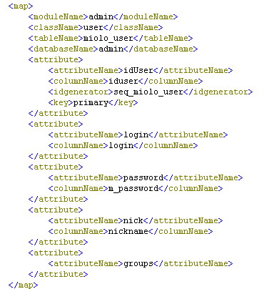
Persistência de Objetos
Mapeamento de classe

Slide 44
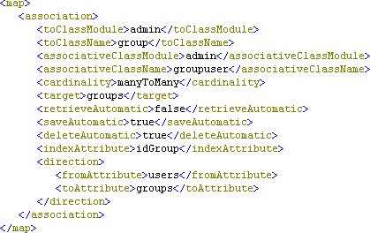
Persistência de Objetos
Mapeamento de associação N:N

Slide 45
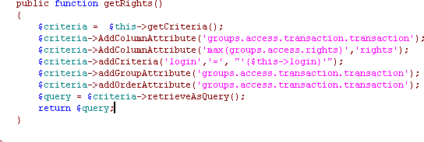
Persistência de Objetos
MOQL – Miolo Object Query Language

Slide 46
Camada Lógica de Negócio

Slide 47
MBusiness
As regras de negócio devem ser encapsuladas em objetos que representam as classes do domínio da aplicação
No MIOLO, estas classes devem estender da classe MBusiness
  MBusiness herda da classe de persistência, tornando os objetos de negócio virtualmente persistentes
  métodos save, delete e retrieve
  métodos para fazer o controle de transações.
Nomeação
  class Business<modulo><classe> extends MBusiness
Assim, a classe Pessoa, definida no módulo Common deve ser nomeada
  class BusinessCommonPessoa extends Mbusiness

Slide 48
Segurança

Slide 49
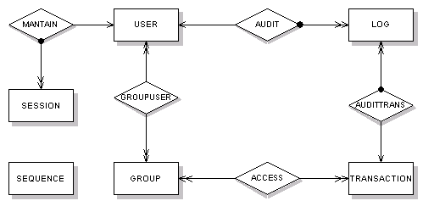
Base de Dados ADMIN

Slide 50
Direitos de Acesso
define('A_ACCESS', 1); // 000001
define('A_QUERY', 1); // 000001
define('A_INSERT', 2); // 000010
define('A_DELETE', 4); // 000100
define('A_UPDATE', 8); // 001000
define('A_EXECUTE', 15); // 001111
define('A_SYSTEM', 31); // 011111
define('A_ADMIN', 31); // 011111
define('A_DEVELOP', 32); // 100000

Slide 51
Autenticação
Classe MAuth
  $auth->checkLogin()
    verifica se há algum usuário logado, redirecionando para o formulário de login, se não houver.
  $auth->authenticate($uid, $pwd)
    autentica o usuário $uid, com a senha $pwd
  $auth->authenticate($uid, $challenge, $response)
    autentica o usuário $uid, que possui a senha armazenada em MD5, usando o mecanismo challenge-response.
Depois de autenticado, os dados do usuário (e os grupos aos quais ele pertence) são armazenados na sessão e registrados no objeto MLogin.

Slide 52
Autorização
Classe MPerms
  $perms->checkAccess($transaction, $access, $deny = false)
    verifica se o usuário logado tem, no mínimo, o direito $access (um número inteiro) na transação $transaction. $deny = true indica que o processamento será interrompido caso o usuário não tenha direito de acesso e $deny = false faz com que o método retorne FALSE, sem interromper o processamento.
  $perms->isAdmin()
    retorna TRUE se o usuário logado for administrador (se pertence ao grupo ADMIN).

Slide 53
Logs
Classe MLog
  Mensagens genéricas, erros, comandos SQL
  Armazenados em
    Arquivos (<miolo>/var/log)
    Banco de dados ADMIN (tabela miolo_log)
    enviados via rede (socket TCP/IP)
  Níveis
    O: nenhum log
    1: somente erros
    2: erros e mensagens

Slide 54
Debug e Exceções

Slide 55
Debug
Trace
  $MIOLO->trace($msg, $file = '', $line = 0)
    registra uma mensagem genérica no log. $file e $line podem ser usados para prover informações adicionais
  $MIOLO->traceStack()
    registra no log um “stack trace”, que permite acompanhar quais métodos foram executados até o instante.

Slide 56
Exceções
EmioloException
  exceção genérica. Estende Exception do PHP5.
EInOutException
  acesso a arquivos
EDatabaseException
  acesso a banco de dados
EDatabaseExecException
  execução de comandos DML (insert, update, delete)
EDatabaseQueryException
  execução de comandos SELECT
EDataNotFoundException
  exceção genérica de acesso a dados
EDatabaseTransactionException
  execução de transações no banco de dados

Slide 57
Exceções
EControlException
  execução dos handlers
EUsesException
  inclusão de arquivos
EFileNotFoundException
  acesso a arquivos
ESessionException
  acesso a sessão
EBusinessException
  exceção genérica associada a objetos MBusiness
ETimeOutException
  exceção associada à expiração da sessão
ELoginException
  falha na autenticação
ESecurityException
  falha na autorização

Slide 58
Visão Geral

Slide 59
